Slide 1
卷積神經網路期末
政大課程回饋NLP
組員：
108703030 田詠恩
108703043 倪靖揚108703051 謝惟寧
109703008 楊皓丞

Slide 2
目錄
01
TARGET GOAL
02
METHODS
DATA PREPROCCESS
TRAINING
03
04
對政大期末回饋做語意分析
套用現成模型做語意分析後，加上課程資訊訓練特化於政大的模型
05
RESULTS
爬蟲+翻譯+hugging face 語意分析
訓練、優化卷積神經網路
成果展示

Slide 3
01
TARGET GOAL

Slide 4

OUR GOAL
客觀、中立
領域、文字雲分析
政大課程回饋NLP語意分析模型
自動分析該課情緒分數
多維input,目標是高準度的模型
每學期更新此模型
用回饋幫課程上文字雲

Slide 5
02
METHODS

Slide 6
方法
01
02
03
資料前處理
設計、訓練模型
驗證、優化模型

Slide 7
03
DATA PREPROCCESS
特徵工程

Slide 8
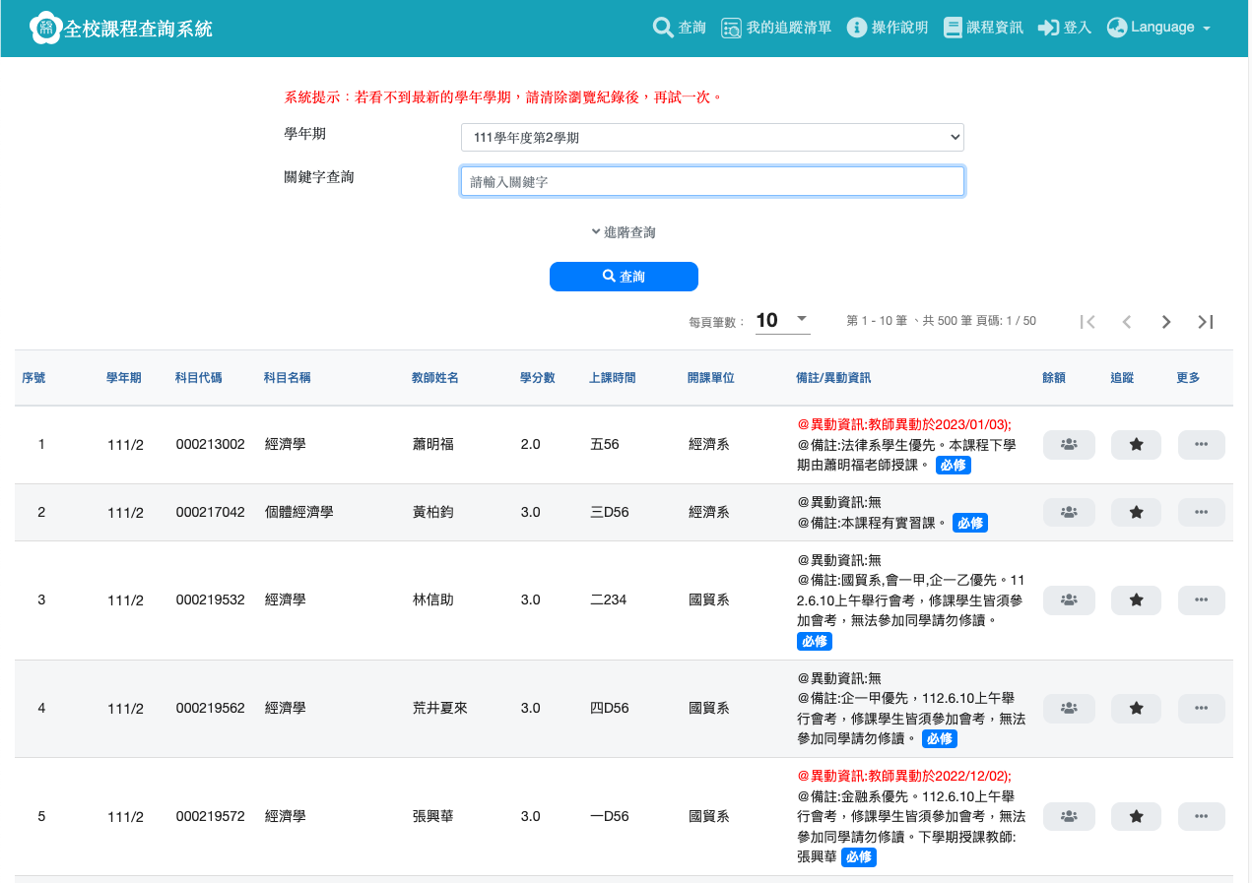
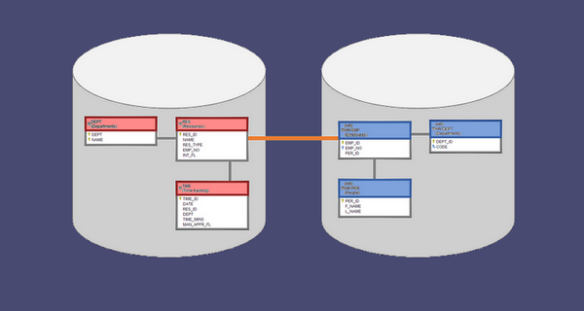
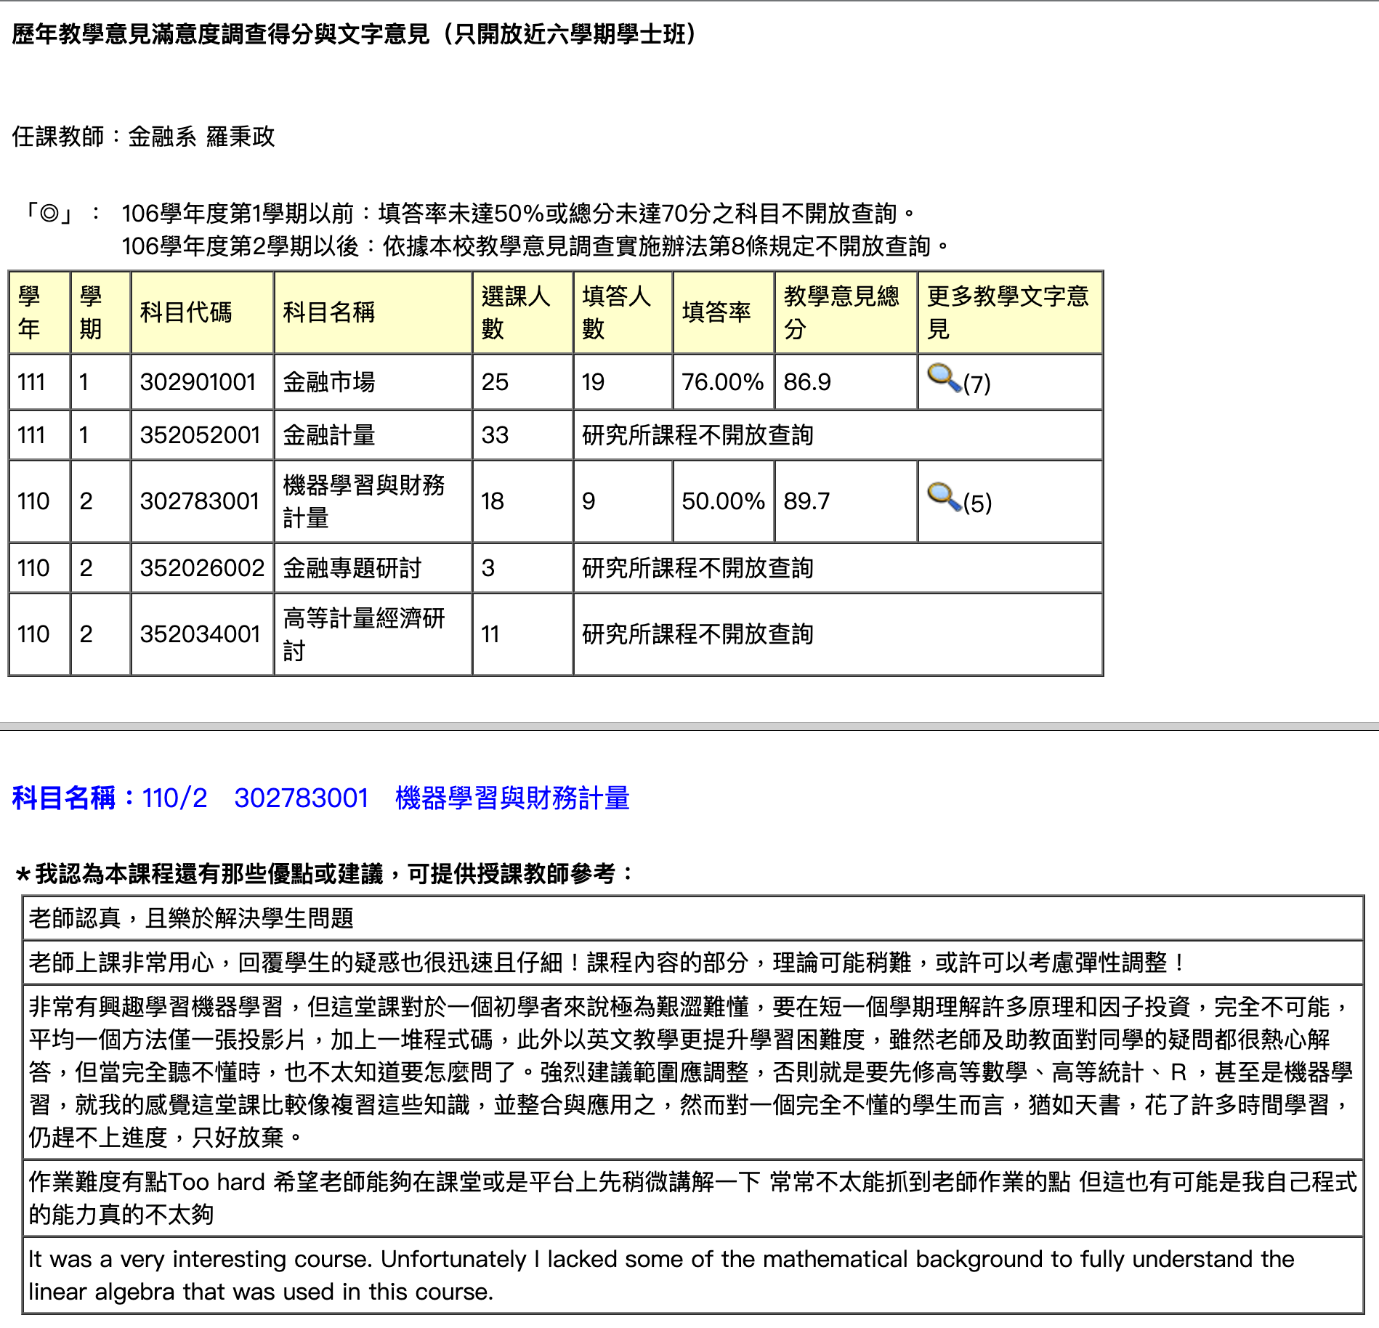
取得資料
01
整合
政大全校課程查詢系統
03
匯出
csv
爬蟲
02
歷年教學意見滿意度

Slide 9
上標籤的方式
先翻譯後套英文語意模型
直接套中文語意模型
直接套AWS/GOOGLE NLP SERVICE
花費最便宜、表現最好
問題： 日文不會被翻到..
繁體中文不準確
$$$$
Notes:
簡體還要再轉簡體
中研院...

Slide 10
資料前處理
1ST STEP
3RD STEP
Export完整資料
23000筆
使用準確率高的hugging face 語意判斷模型，套上標籤
2ND STEP
4TH STEP
使用google translate API翻譯中文回饋
特徵選取
特徵工程

Slide 11
hugging-face情感分析模型產生標籤(score)
hugging face
情感分析模型
NEGATIVE
POSITIVE
SCORE
SCORE

Slide 12
套上語意分析標籤後的資料格式
X
Y
COURSE
TEACHER
DEPARTMENT
enDescription
SCORE

Slide 13
特徵選取
英文評價
課名
老師名
系所名
開課類別
授課語言
required
optional
optional
optional
optional
optional

Slide 14
特徵工程
去除雜訊
ONE-HOT-ENCODE
cluster
DROP 日文、俄文、等評價
課名、老師名、開課單位名
課名、老師名、開課單位名
KNN + knn elbow cluster result
Notes:
TODO:
one-hot-encode

Slide 15
final Ｘ、Ｙ
X
Y
enDescription
英文評價
COURSE
課名
encoded
TEACHER
老師名
encoded
DEPARTMENT
系所名
encoded
SCORE
LABEL
情感分數

Slide 16
04
TRAINNING

Slide 17
模型設計：基於Text-CNN
Optimizer: Adam
Loss Function: Mean Square Error
Activate Function: ReLU、Mish
Dropout: Yes(0.2)
Flatten: Yes
Fully Connected Layer: 128 to 2 (dimension)
Pooling: Yes

Slide 18
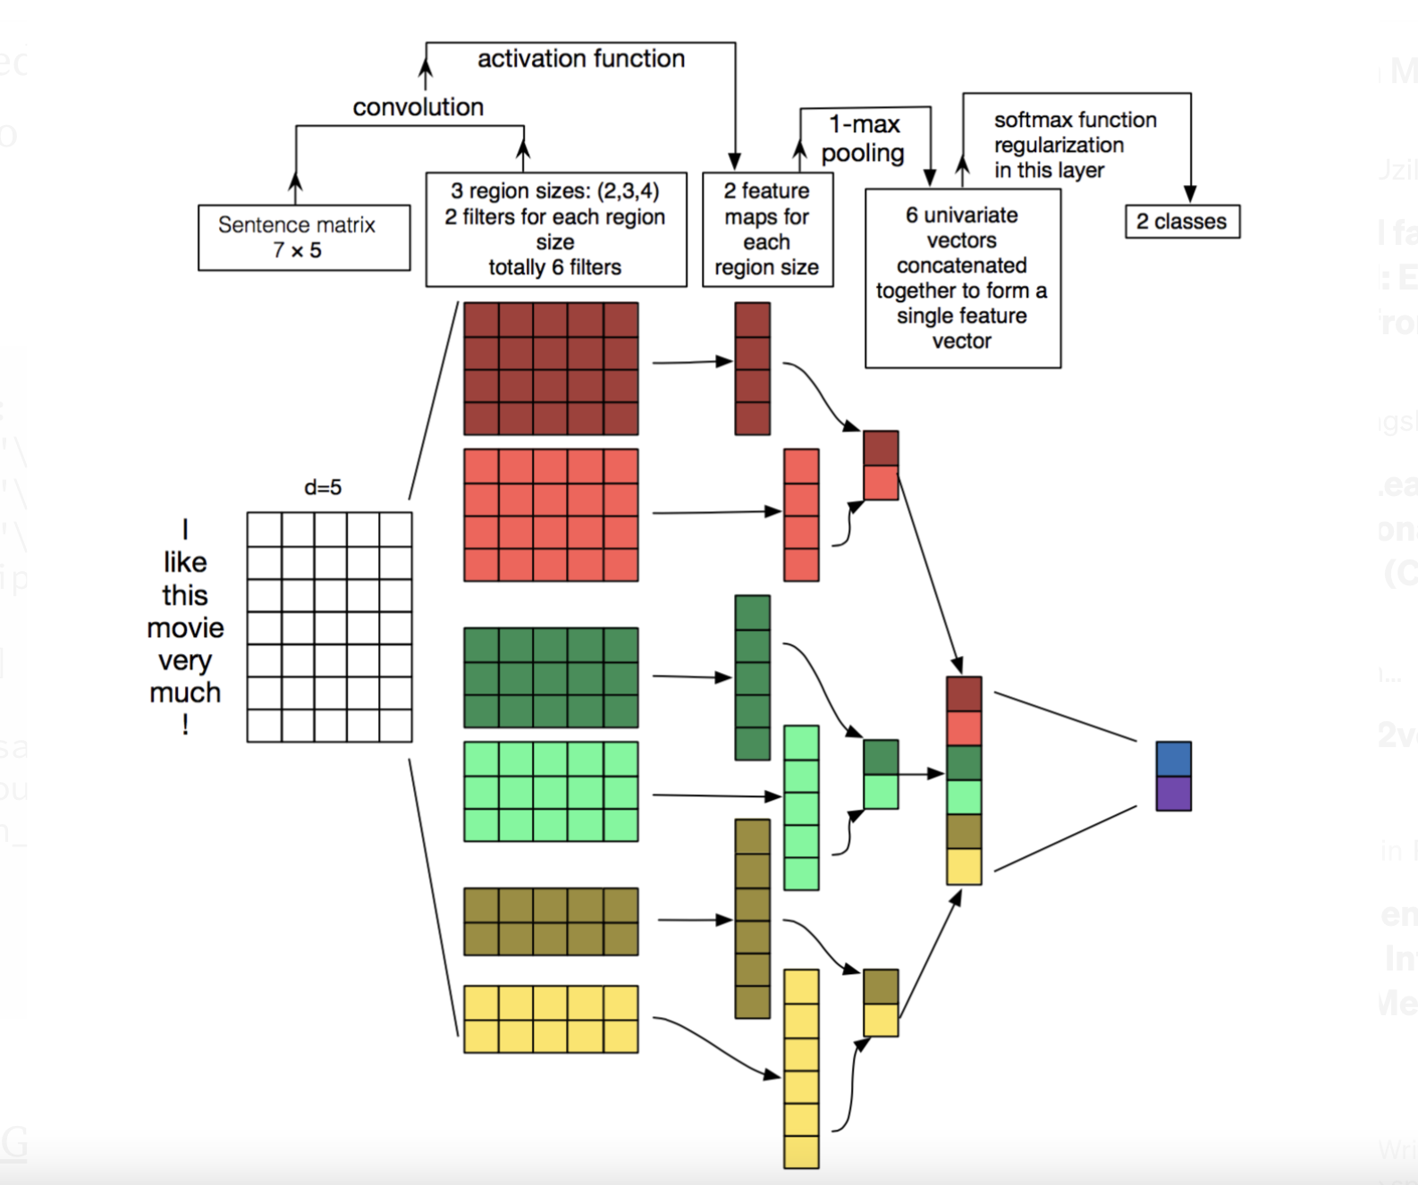
模型設計：示意圖

Slide 19
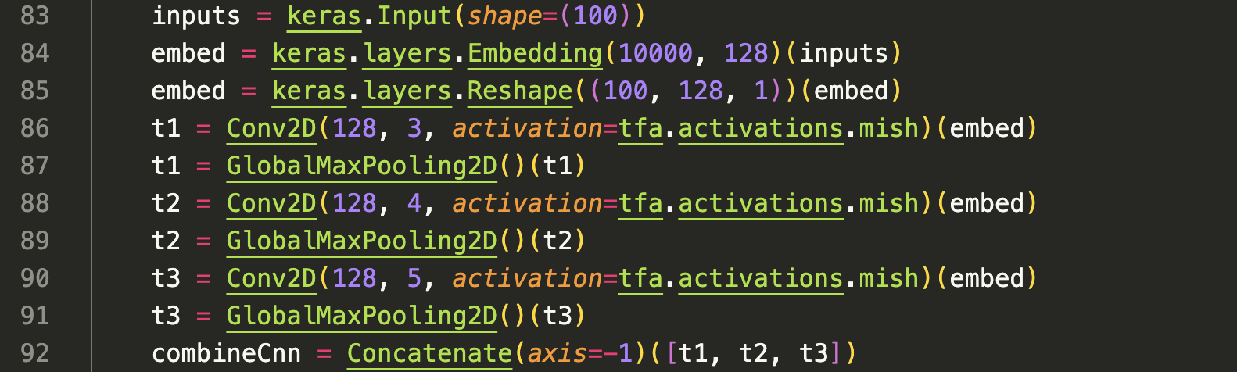
模型設計：基於Text-CNN
MERCURY
Mercury is te closest planet to the Sun
MARS
It’s a gas giant and the biggest planet
JUPITER
NEPTUNE

Slide 20
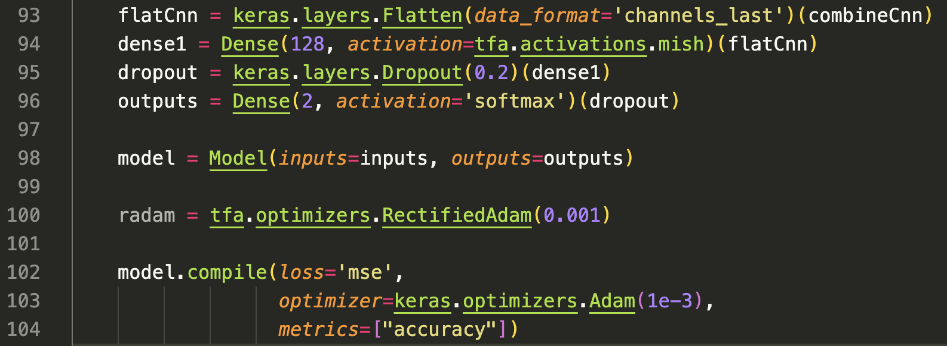
模型設計：基於Text-CNN
MERCURY
Mercury is te closest planet to the Sun
MARS
It’s a gas giant and the biggest planet
JUPITER
NEPTUNE

Slide 21
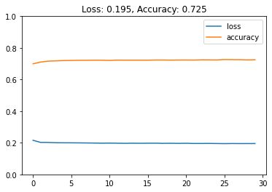

訓練結果
test loss: 0.21
test accuracy: 0.703

Slide 22
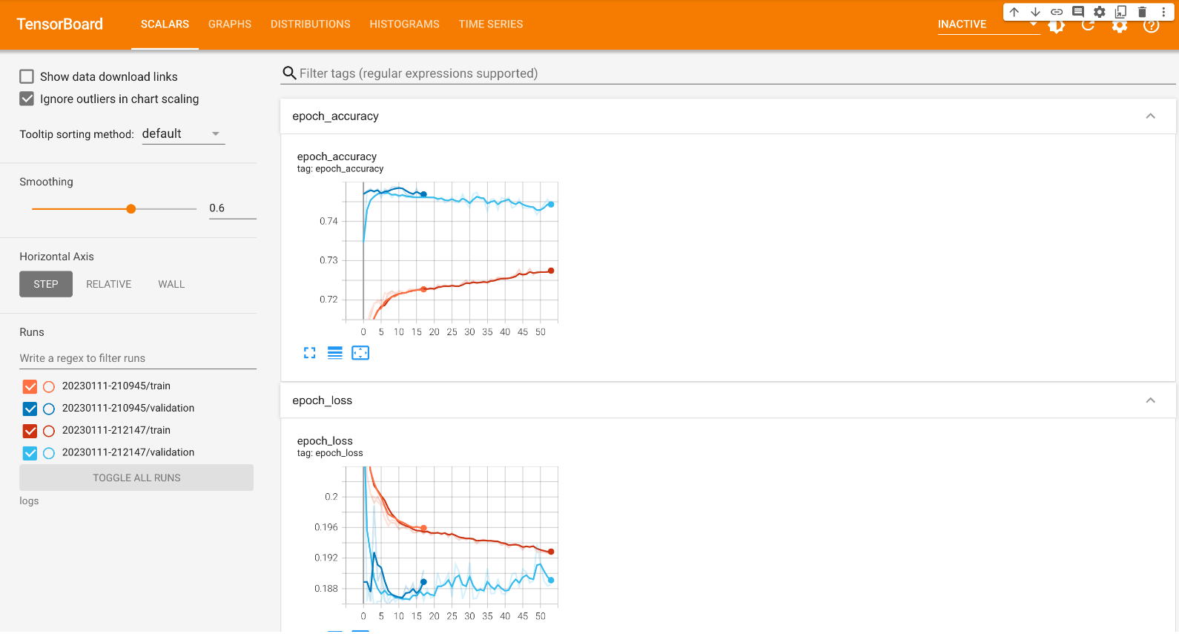
訓練結果

Slide 23
遇到問題
中文情感分析較困難
雖有套件可以幫忙斷詞，但錯誤率仍比英文斷詞高
HuggingFace不提供繁體中文的情感分析模型
原始資料過龐大且不乾淨
並非所有同學認真填完教學意見
多國語言難以分析
於政大私有雲內的套件相依性問題

Slide 24
優化過程
調整學習率、Batch Size、Epoch
通過學習率遞減、提前終止等方法來擬合最佳參數並避免過飽和
調整網路架構
通過增加或減少卷積層數，調整kernel size
使用不同的Dropout rate
使用不同激發函數
調整Dense神經元數量

Slide 25
05
Future

Slide 26
Expection
加入更多 Features，做深度學習訓練
使用不同的語言模型，做Ensemble Learning
以客觀角度提供同學課程相關資訊
與校務系統整合，呈現過往學長姊經驗
Notes:
現場輸入一句，給大家看分數

Slide 27
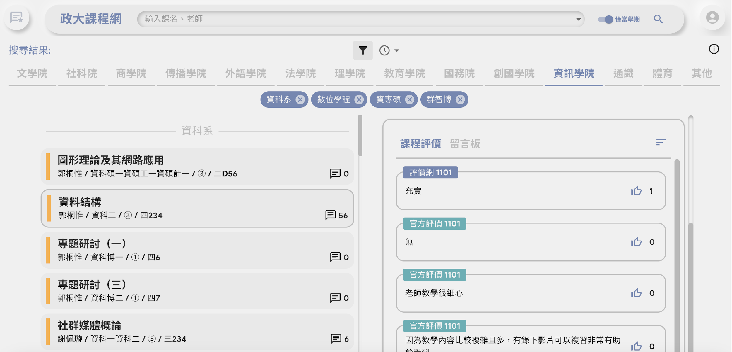
Expection
將結果呈現在web上，供學生參考
https://course-nccu.com

Slide 28
THANKS

